Slide 1
Allegro
Libreria para crear juegos de video

Slide 2
Allegro
Es una biblioteca libre y de código abierto para la programación de Videojuegos desarrollada en lenguaje C.
La biblioteca cuenta con funciones para graficos, manipulacion de imagenes, texto, sonidos, dispositivos de entrada (teclado, mouse y controles ).
La version 5 de Allegro cuenta con una nueva API, y cambia la implementacion por software de las rutinas graficas por una implementacion basada en Direct3D y OpenGL.

Slide 3
Tipo de Licencia
Allegro es Gift-Ware, fue creada por un numero de personas trabajando en cooperacion, y es dada a nosotros libremente como un regalo.
Podemos usar, modificar, redistribuir, y generalmente modificarla de la forma que queramos, y no debemos darle nada a los creadores.
Pero se recomienda que si te gusta este producto nos agradezcas haciendo un regalo a la comunidad Allegro, esto puede ser mediante programar un add-on, proveer reportes de bugs, hacer mejoras a la libreria, o talvez liberando los codigos fuentes de sus programas para que otras personas puedan aprender de ellos, si redistribuyes partes de este codigo, seria agradable que menciones Allegro entre tus creditos, pero no estas pbligado a hacerlo.

Slide 4
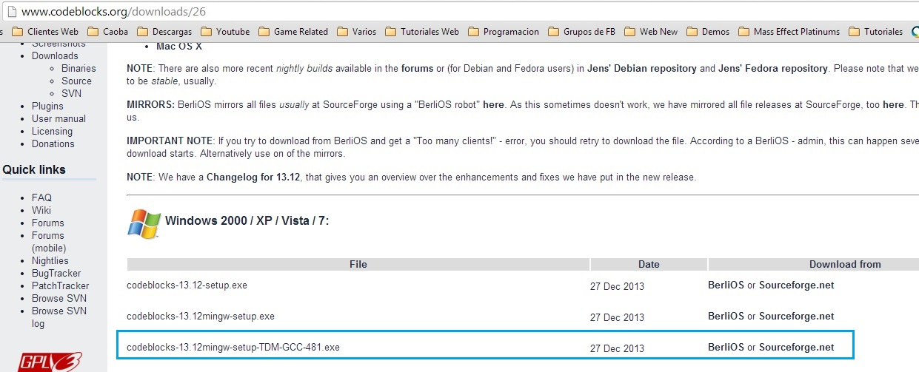
Instalacion en CodeBlocks
Descargamos Code::BLocks, en este caso para Windows.

Slide 5
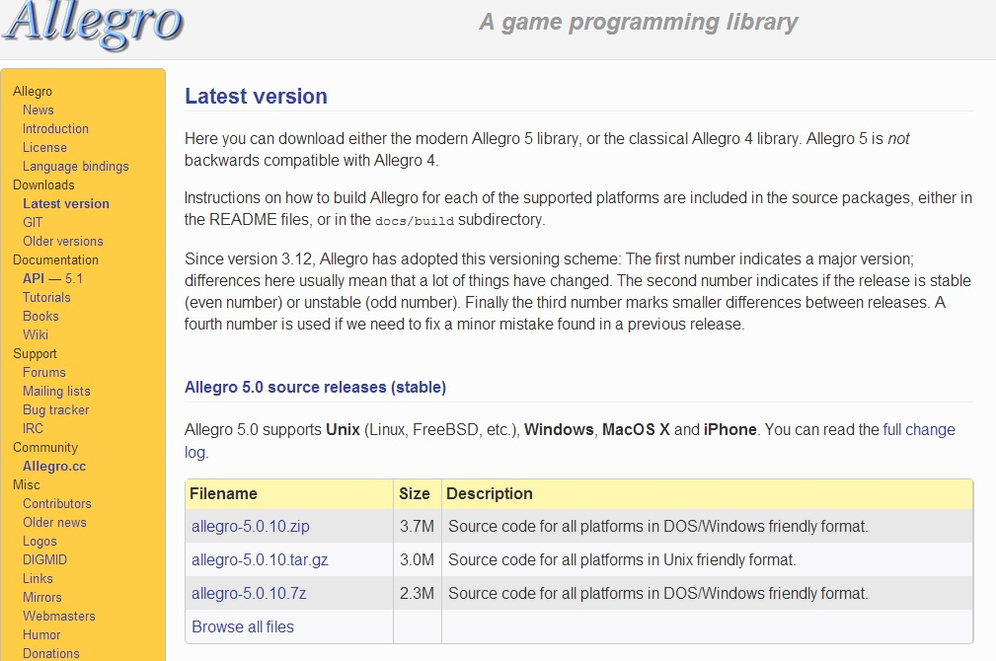
Descargamos Allegro de la pagina oficial.

Slide 6
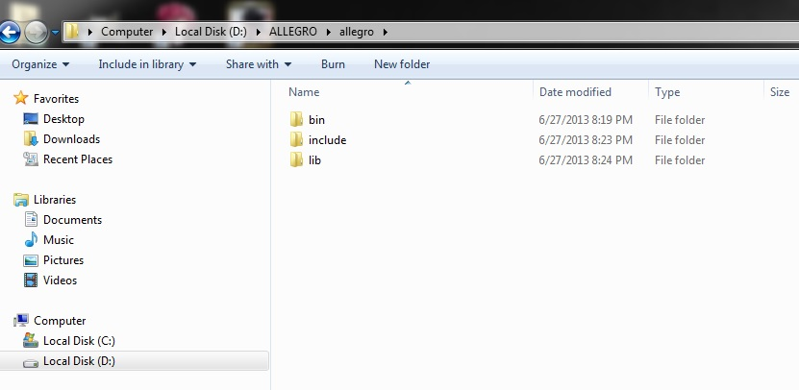
Al descargarlo creamos una carpeta y lo extraemos en la misma, deberiamos al final tener los archivos que se muestran en la captura.

Slide 7
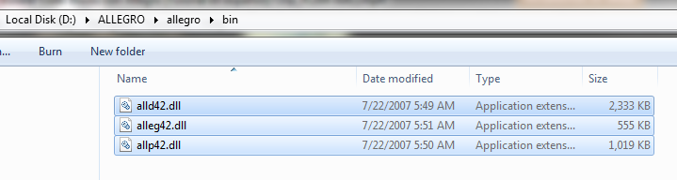
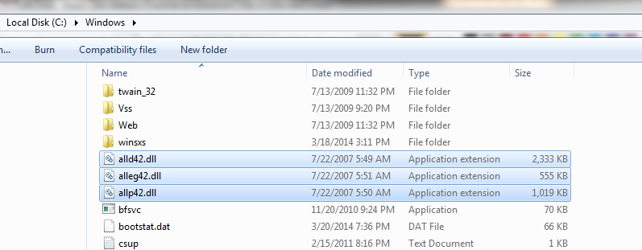
Entramos a la carpeta bin y veremos unos archivos de extension DLL.
Los seleccionamos y los copiaremos en la carpeta Windows en el disco C:

Slide 8
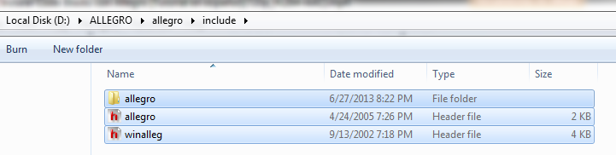
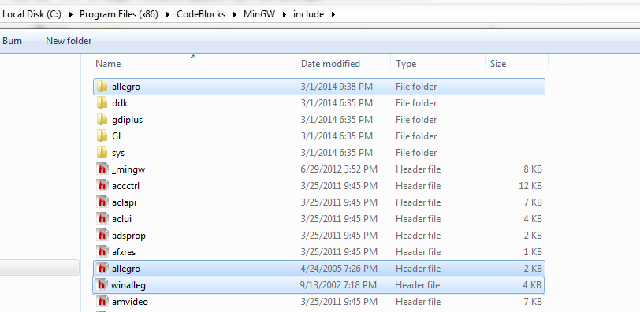
Volvemos a la carpeta Allegro y esta vez entraremos a include, veremos los siguientes archivos.
Seleccionamos y copiamos loa archivos a la carpeta /CodeBlocks/MinGW/include

Slide 9
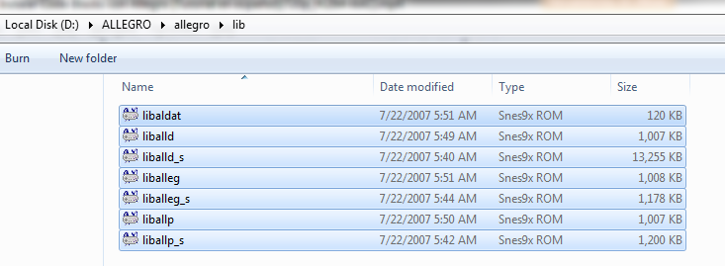
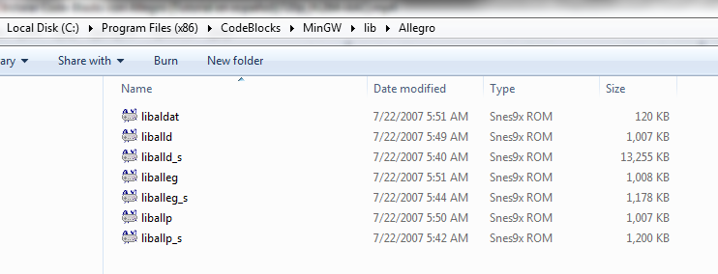
Volvemos a la carpeta Allegro y entramos a lib, veremos los siguentes archivos.
Copiaremos estos archivos, creamos una carpeta llamada Allegro dentro de
CodeBLocks/MinGW/lib y pegaremos los archivos en la carpeta creada.

Slide 10
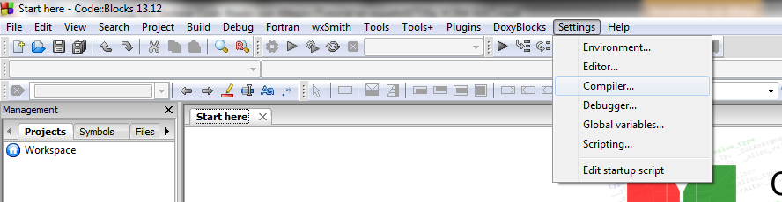
Luego vamos a configurar el Code::Blocks, lo cargamos e iremos a Setting/compiler
En la opcion Linker Settings procederemos a Agregar la libreria, Seleccionamos la opcion Add, aparecera la ventana de agregar libreria, nos vamos a browse y buscamos dentro de CodeBlocks/MinGW/lib/Allegro los archivos necesarios.

Slide 11
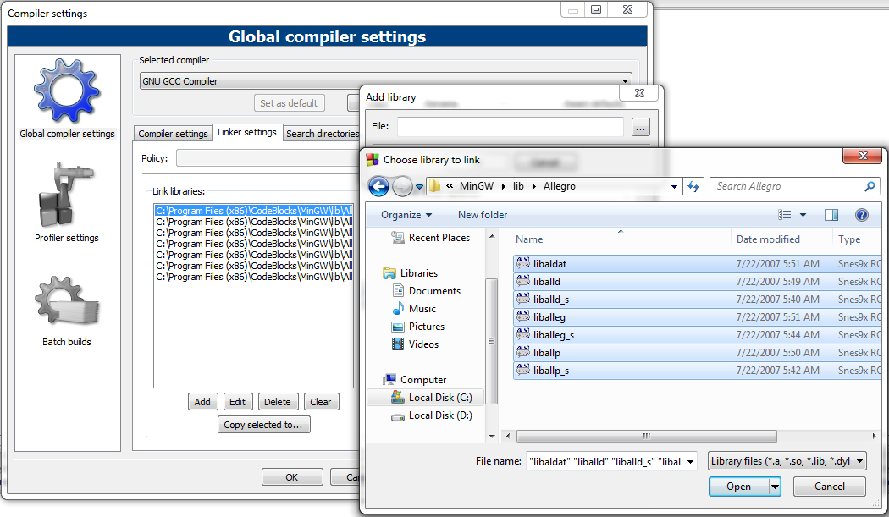
Esta captura nos muestra la ubicacion de los archivos
Al agregar la libreria seleccionaremos la opcion Search Directories

Slide 12
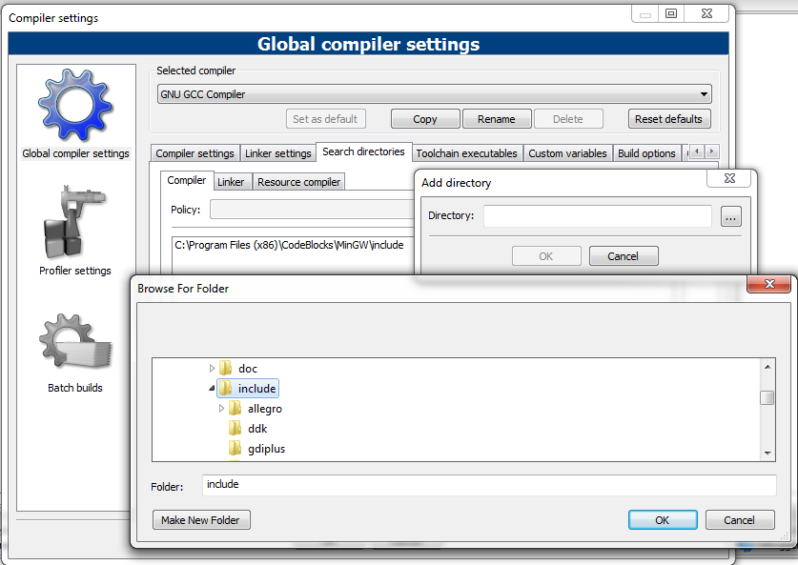
Nuevamente iremos a browse I agregaremos la carpera iinclude ubicada en
CodeBlocks/MinGW/include como se muestra en la imagen

Slide 13
Con estos pasos ya tenemos instalada y configurada nuestra libreria en Code::Blocks

